Slide 1

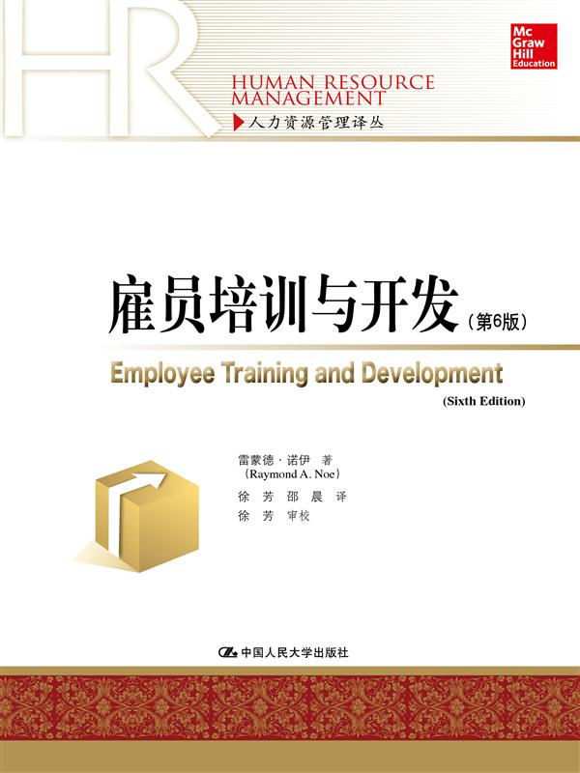
第 9 章
雇员开发和
职业生涯管理

Slide 2
全国迷你型MBA职业经理双证班
学习方式：全国招生 函授学习 权威双证 国际互认
认证项目：注册 职业经理、人力资源总监、品质经理、生产经理、营销策划师、物流经理、
项目经理、企业管理咨询师、企业总经理、营销经理、财务总监、酒店经理、企业培训师
采购经理、IE工业工程师、医院管理、行政总监、市场总监、工厂管理、服装企业管理、
六西格玛管理师、车间主管、经济管理师、生产运营管理师、微营销师MBA等高级认证。
颁发双证：经理资格证+MBA研修证+全套学籍档案
收费标准 ：仅收取1280元 招生网址： www.mhjy.net
报名电话：13684609885 0451—88342620
咨询邮箱：xchy007@163.com 咨询教师: 王海涛
颁证单位：中国经济管理大学
主办单位：哈尔滨美华企业管理有限公司

Slide 3
学习目标
描述人员开发规划过程的具体步骤。
说明人员开发规划过程中雇员和公司各自应承担的责任。
讨论当前利用正规教育进行人员开发的趋势。
阐明如何利用对个性类型、工作行为和工作绩效的测评进行人员开发。

Slide 4
学习目标
解释如何利用在职体验进行人员开发，并提出一种能够满足人员开发的目标或需求的在职体验。
说明成功的导师计划的特点。
描述接班人计划过程和九宫格的运用。
制定一项高效的岗前培训计划。

Slide 5
人员开发 、培训和职业生涯之间的关系
人员开发和培训
  人员开发：是指有助于雇员未来发展的正规教育、在职体验、人际互助及个性和能力的测评等活动。泰森食品公司的案例表明，尽管人员开发需要计划好的培训项目加以强化，但它还是要依靠各种工作经验的积累。

Slide 6
表9—1培训与开发的比较
 | 培训 | 开发
侧重点 | 当前 | 将来
工作经验的运用 | 低 | 高
目标 | 着眼于当前工作 | 着眼于未来的变化
参与 | 强制 | 自愿

Slide 7
人员开发 、培训和职业生涯之间的关系
人员开发和职业生涯
  易变性职业生涯：基于个人的目标方向，随着个人在工作中对心理成就感的追求而变化

Slide 8
人员开发 、培训和职业生涯之间的关系
心理成就感：指由于实现了不仅仅限于工作成就的人生目标（如养家、身体健康等）而产生的自豪感和成就感。
人员开发规划或职业生涯管理体系：是指通过了解和帮助雇员实现个人发展需求来留住并激发雇员的一种体系。

Slide 9
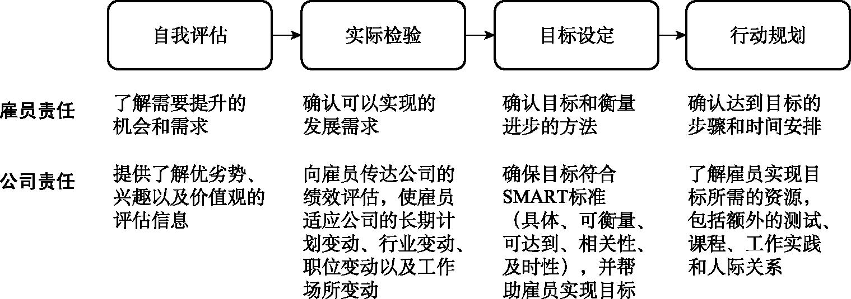
图9—1 人员开发规划体系的步骤和各项责任

Slide 10
人员开发规划体系
自我评估：是指雇员使用各种信息来确定自己的职业兴趣、价值观、个性和行为倾向。
实际检验：是指雇员收到的有关公司如何评价其技能和知识以及自己应该怎样适应公司计划（如潜在的晋升机会或平级调动）的信息。

Slide 11
人员开发规划体系
目标设定：是指雇员形成长期和短期职业生涯目标的过程。
行动规划：是指雇员如何实现其长期和短期职业生涯目标的书面战略计划。

Slide 12
姓名： | 职位：项目经理 |  | 直接上司：
能力 请确定你最明显的三个优势和三个可以改进的方面。
优势 ● 战略性思维的执行力（自信、领导技能、行动导向） ● 结果导向（素质、激励他人、坚持不懈） ● 取胜精神（建设团队、关注顾客、尊重同事）
可以改进的方面 ● 忍耐力（对人或过程的耐心程度、控制进度的意识） ● 书面沟通能力（用简洁、清晰的文字表达观点） ● 野心过大（过分关注项目的成功实施，而忽视了团队中的人际关系开发）
职业生涯目标 请描述你的职业生涯总体目标。 ● 长期：晋升为一定级别的管理人员，并承担更多的责任。感兴趣的领域包括但不仅限于产品和品牌管理、技术与开发、战略规划以及市场营销。 ● 短期：在应用产品管理、战略规划和建立全球关系方面技能的同时，持续改进自己的市场营销和品牌管理技能。
下一个任务 明确可能的下一个任务（包括时间管理），该任务将帮助你向职业生涯目标迈进。 ● 在规划、开发、生产或品牌管理方面达到经理或总监的水平。时间估计到2014年春天。
培训和开发需求 列举有助于你当前任务或整个职业生涯发展的培训与开发活动。 ● 硕士学位课程有助于练习和改进我的书面沟通技能。当前职位的动态性、团队协作和对其他个体的依赖可以帮助我培养耐心，并更多地关注团队成员的需要和项目的成功执行。
雇员 |  | 日期
直接上司 |  | 日期
导师 |  | 日期
图9—2 职业生涯发展计划

Slide 13
表9—2设计有效的职业生涯管理体系时应考虑的因素
1.体系应根据经营需要和经营战略而设。 2.雇员和管理者一起参与系统的开发过程。 3.要鼓励雇员积极参与职业生涯管理活动。 4.评估要具有连续性，并要利用评估来改进该系统。 5.业务部门能够按照自身的目的（受到一定的限制）定制体系。 6.雇员需要了解与职业相关的信息资源（包括现有的咨询者和职位）。 7.高层管理者和公司文化要支持该体系。 8.系统运用其他人力资源实践都会使用的能力、技能和表现，包括绩效管理、培训和招聘。 9.职业生涯管理要和其他人力资源管理活动（绩效管理、培训和招聘活动）相联系。 10.体系要开发大型、多元化的人才库。 11.管理人员能获得有关职业生涯规划和人才评估的信息。

Slide 14
职业生涯管理体系和人员开发规划体系的案例
每个雇员制定的个人发展计划都包括以下四个方面：
  职业目标和动机：我的职业目标是什么？职业动机是什么？
  才能和优势：我的才能和优势是什么？
  发展机会：旨在提高能力的重要发展需求是什么？
  发展目标和实施措施：我的这项计划的目标是什么？为了实现目标需要采取哪些措施？

Slide 15
人员开发方式
正规教育
人员测评
在职体验
人际互助

Slide 16
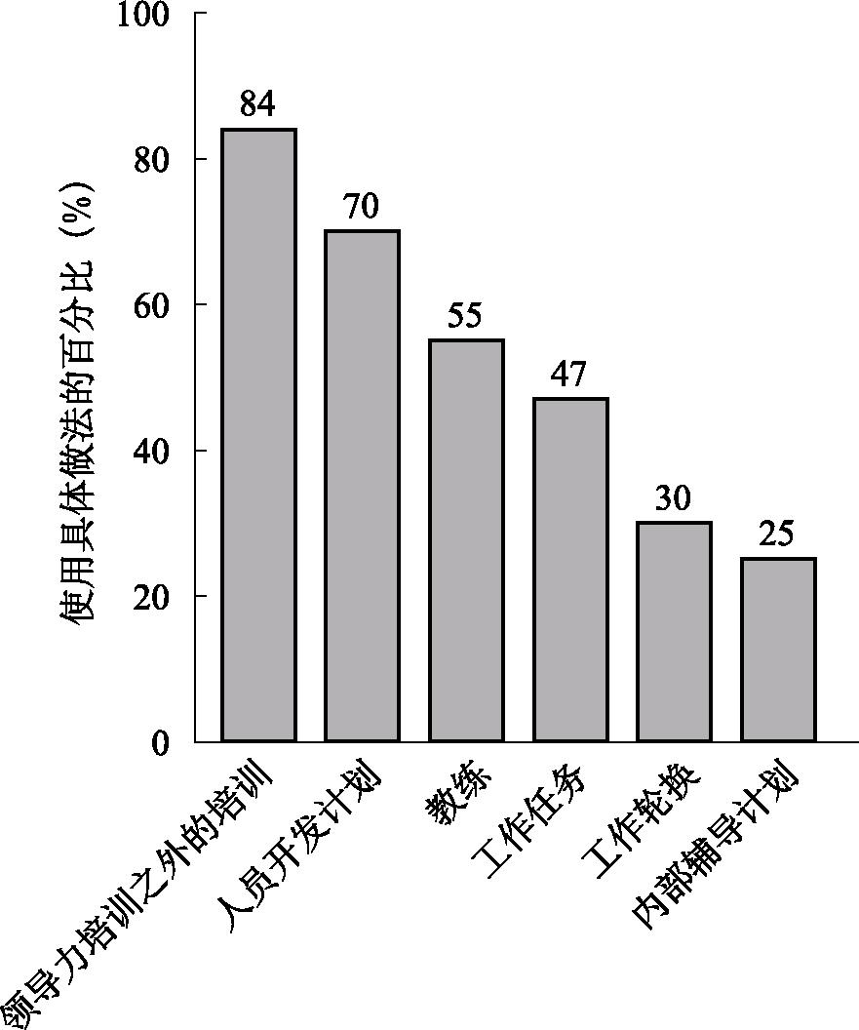
图9—3 人员开发方法的使用频率

Slide 17
全国迷你型MBA职业经理双证班
学习方式：全国招生 函授学习 权威双证 国际互认
认证项目：注册 职业经理、人力资源总监、品质经理、生产经理、营销策划师、物流经理、
项目经理、企业管理咨询师、企业总经理、营销经理、财务总监、酒店经理、企业培训师
采购经理、IE工业工程师、医院管理、行政总监、市场总监、工厂管理、服装企业管理、
六西格玛管理师、车间主管、经济管理师、生产运营管理师、微营销师MBA等高级认证。
颁发双证：经理资格证+MBA研修证+全套学籍档案
收费标准 ：仅收取1280元 招生网址： www.mhjy.net
报名电话：13684609885 0451—88342620
咨询邮箱：xchy007@163.com 咨询教师: 王海涛
颁证单位：中国经济管理大学
主办单位：哈尔滨美华企业管理有限公司

Slide 18
正规教育计划
包括：
  专门为公司雇员设计的脱产和在职培训计划
  由顾问或大学提供的短期课程
  EMBA课程
  住校学习的大学课程计划
    学费报销：是指报销雇员上大学、参加大学课程和项目的花费的行为

Slide 19
人员测评
包括：
  收集信息的基础上
  为雇员提供有关其行为、沟通类型、技能等方面的反馈
  人员测评通常被用来衡量雇员的管理潜能以及评价现任管理者的优势和劣势

Slide 20
个性测试和人格量表
迈尔斯布瑞格斯类型诊断量表：
  强调我们都有一个影响自己世界观、处理信息能力和社交方式的基本个性类型

Slide 21
评价中心
多名评估人员对雇员在一系列练习中的表现进行评估。
  无领导小组讨论：由5~7名雇员组成的团队必须在特定的时间内协作解决某个问题。
  面谈：雇员需要回答关于工作经验、技能优势和劣势以及职业规划的相关问题。
  文件框练习：是对管理者管理工作的模拟。
  角色扮演：指让参与者扮演管理者或其他雇员。

Slide 22
表9—4评价中心练习所测技能示例
技能 | 练习
 | 文件筐 练习 | 工作 安排 | 无领导 小组讨论 | 个性 测验 | 角色 扮演
领导能力（控制力、训导能力、影响力、应变能力） | × |  | × | × | ×
解决问题的能力（判断力） | × | × | × |  | ×
人际交往能力（敏感度、冲突解决能力、合作、口头表达能力） |  |  | × | × | ×
行政管理能力（组织、规划、书面表达能力） | × | × | ×
个性（承压能力、自信心） |  |  | × | × | ×

Slide 23
绩效评估和360度反馈系统
绩效评估：是评价雇员工作表现的过程。
向上反馈：指收集下级对管理者的行为或技能的评价信息的过程。
  360度反馈系统：雇员的行为或能力不仅由下属来评估，而且由同事、顾客、上司和自己一起来评估。
  360度反馈过程是向上反馈的一个特例。

Slide 24
表9—5成功的管理者所需的技能
足智多谋 | 能进行战略性思考，灵活处理问题，与更高管理层一起有效地工作。
持之以恒 | 遇到难题时能够集中精力，坚持不懈。
快速学习 | 能较快地掌握新技术和业务知识。
人际交往能力 | 懂得如何建立和维持与雇员及外部人员的工作关系。
对下属的领导能力 | 有效地授权，为下属提供更多的机会并能公正地对待下属。
同情心和敏感度 | 关心他人，对下属的需求很敏感。
坦率和冷静 | 稳重、可敬。
营造学习氛围 | 为激励下属进行人员开发，提供一种挑战性氛围。
处理问题能力 | 处理下属的问题时果断而公正。
团队导向 | 能通过管理他人而获得成功。
协调生活和工作间的关系 | 通过协调工作和生活的关系使两者都达到最优。
决断能力 | 在很多场合下倾向于采取快速、粗放的行动方案，而不愿意采取缓慢、精确的行动方案。
自我认知 | 清楚地了解自身的强项和弱项，并不断改进。
雇用有潜力的雇员 | 选择有潜力的人作为团队成员。
调节气氛的能力 | 热情、富有幽默感。
较大的灵活性 | 通常采取意想不到的方式行事。

Slide 25
表9—6运用360度反馈拟定的开发计划中的活动
1.了解优点和不足。 回顾对自己的优点和不足的评估。 了解自我评估与他人评估（管理者、同事、顾客）存在的共性和差异。
2.明确人员开发目标。 选择一项需要开发的技能或行为。 设定一个明确清晰的目标，并预期会产生的结果。
3.确定目标的实现过程。 确定实现人员开发目标的时间表。 制定衡量人员开发目标的标准。
4.制定实现目标的战略。 制定诸如读书、在职体验、参加培训课程、人际互助等方面的战略。 确定获取进程反馈信息的渠道。 制定强化新技能或行为的战略。

Slide 26
在职体验
指雇员在工作中面对的各种关系、难题、需求、任务及其他事项。
  需要利用在职体验进行人员开发的假设前提是，雇员过去的经验和技能与目前工作所需不匹配。

Slide 27
表9—7工作要求和雇员可以从中学到的东西
对工作做出调整 | 新的责任：管理者必须能处理范围更广的新问题。 证明自我：管理者有了更大的压力，要向他人证明自己能胜任工作。
创新性变革 | 拓展新的发展方向：管理者要负责组织的创新，做出战略性业务调整，进行重组或对商业环境做出快速反应。 遗留问题：管理者必须处理前任的遗留问题或接管有问题的雇员。 收缩政策：关于减产或裁员的决定。 雇员问题：雇员缺乏足够的经验，不能胜任工作或相当固执。
承担较大责任 | 高风险：具有明确的期限，并有来自高层管理者的压力，要求有较高的预见性，具有明确的决策责任。 管理多重事务：由于负责多个部门、多种产品、顾客和市场，工作范围很广。 超负荷工作：大量的工作要求投入更多的时间和精力。 处理外部压力：必须处理影响工作的外部因素（如与工会或政府谈判，去国外工作和处理严重的社区问题）。
处理非权威关系 | 非权力影响：管理者要通过影响同事、高层管理者、外部人员和其他自己不能直接管辖的人来完成工作。
面临阻碍性因素 | 欠佳的业务环境：业务部门或生产线面临着财务问题或不良的经济状况。 缺乏高层管理者的支持：高层管理者不愿提供指导或支持，以及现有项目及新项目所需的资源。 缺乏个人支持：管理者被核心层排斥在外，不能获得他人的支持和鼓励。 苛刻的老板：管理者的观点及管理方式与老板的不一致，或老板存在某些明显的缺点。

Slide 28
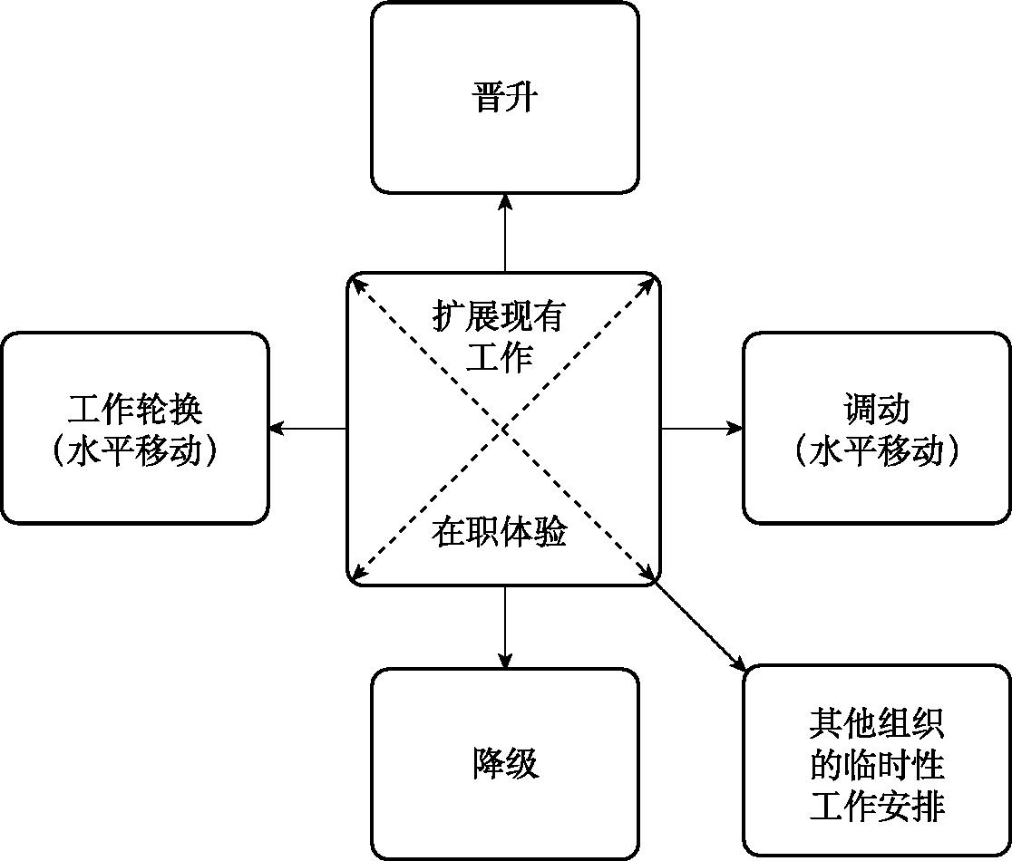
图9—4 如何利用在职体验来进行人员开发

Slide 29
在职体验
工作扩展：是指对雇员的现有工作提出挑战或赋予新的责任。
工作轮换：是指让雇员在公司的不同部门工作或在同一部门内部调整。

Slide 30
表9—8高效的工作轮换系统的特征
1.利用工作轮换来开发雇员技能和为雇员提供管理方面的工作经验。
2.雇员要了解需要通过工作轮换来开发的特定技能。
3.工作轮换适用于各层次、各类雇员。
4.工作轮换与职业生涯管理密切相关，可以使雇员了解每项工作所侧重的开发需求。
5.通过有效管理轮换的时间和帮助雇员理解其在开发项目中的轮换角色，可使工作轮换实现成本最小化和收益最大化。
6.尽管分属不同的群体，所有雇员都具有平等的工作轮换机会。

Slide 31
在职体验
调动：指给雇员在公司的不同部门安排一份不同的工作，它不涉及工作责任或报酬的增加。
晋升：则指提升到一个新的职位，这一职位比以前的工作具有更大的挑战，并被赋予更多的责任和权力。
降级：雇员的责任和权力被削减。
外部实习：允许雇员在另一家公司临时从事全职工作。

Slide 32
在职体验
临时指派：包括雇员交换、带薪休假和自愿外派的工作尝试，通过从事某项工作来确定自己是否对新职位感兴趣
  有期限，到达期限日之后，雇员需要重新回到自己原来的工作岗位上
  雇员交换
  带薪休假：即指暂时离开公司更新技能或开发新技能
  志愿者服务也可以用于人员开发

Slide 33
表9—9 符合雇员开发需求和目标的在职体验
在职体验 | 雇员开发需求和目标
工作扩展 | 侧重于开发新技能，愿意留在当前的工作职位，当前职位能够提供技能开发的机会
工作轮换和调动 | 期待一个和当前工作有相似责任的新工作，但是需要新的技能，愿意了解其他部门、地区或组织的产品
晋升 | 乐于承担更多的责任，愿意对其他雇员和项目负责，希望能够影响公司的决定
降级 | 愿意尝试新工作或职业，需要获取新技能，减轻工作压力或者平衡工作和生活，更喜欢以前的工作
临时指派、项目工作、志愿者服务、带薪休假 | 想对客户、产品、社区问题有新的理解和看法，想获取公司内部没有的工作经历和技能，在新的工作环境中应用技能并开发现有的技能，避免倦怠和缓解压力

Slide 34
人际互助
雇员还可以通过与组织中资深成员的交往来开发自己的潜能，并增进对公司和客户的了解。
两种人际互助形式：
  辅导
  教练

Slide 35
辅导
导师：是指帮助开发缺乏经验的雇员（受助者）的经验丰富、卓有成效的资深雇员
群体辅导计划：一位成功的资深雇员与4~6名经验不足的新雇员分在一组
  群体辅导计划的一个潜在优势在于：
    可向资深雇员学习
    可相互学习

Slide 36
表9—11成功的正式导师计划的特点
1.导师和受助者自愿参与该计划。这种关系可在任何时候终止，且不会受到任何处罚。
2. 导师和受助者的磨合过程并不会限制非正式关系的培养。例如，可通过设立导师组来让受助者从中选择导师。
3. 选择导师时，应考虑他过去培养的人员的记录，成为一名导师的意愿，有关信息沟通、指导和倾听能力的证明。
4. 导师和受助者的磨合基于导师的技能怎样满足受助者的需求。
5.有清晰明了的计划目标，明确导师和受助者各自的活动。
6.明确计划的时间长度，鼓励导师和受助者在业余时间更好地发展关系。
7.明确导师和受助者之间的最低接触频率。
8.导师和雇员需要确定维持关系的机制：什么时间会面，多久会面一次，在会议之外怎样交流。
9. 鼓励受助者之间相互交往，共同研讨问题并共享成果。
10. 要对导师计划进行评估。当某些方面令人不满意时，导师和受助者应通过会面来获得及时的信息反馈。此外，还可通过调查表来获得更多详细的信息，以了解该计划所带来的益处。
11 .人员开发是有偿劳动。这能向管理者说明，辅导和其他开发活动是值得投入时间和精力的。

Slide 37
从辅导关系中获得的益处
支持：
  职业支持：包括辅导、保障和资助，让其承担有挑战性的任务，使雇员得以展示自己和获得关注
  社会心理支持：
    充当受助者的朋友或示范者
    关心和认可受助者
    允许受助者表达他们的忧虑和发泄不满
  更大的晋升可能性
  更多的薪酬
  更大的组织影响力

Slide 38
从辅导关系中获得的益处
辅导关系
  提高了导师的人际交往能力
  在组织中的尊严和价值感
辅导也可以在不同公司的导师和受助者之间进行
  可以使小公司的雇员有机会接触到经验丰富的导师
  这些导师或许是他们通过其他方式无法见到的

Slide 39
教练关系
教练：就是同雇员一起工作的同事或管理者
  可以鼓励雇员
  帮助其开发技能
  能提供激励和反馈
优秀的教练应该是富有同情心、赞赏别人、经验丰富以及自信的人
  教练并不知道所有的答案或者应告诉别人该怎么做

Slide 40
接班人计划
是指确定、评估和开发未来能够胜任更高层管理职位的高潜能雇员的过程
  高潜能雇员：指公司认为能胜任更高层管理职位的雇员
    如战略经营部门的总经理、职能部门总监（如营销部总监）或者首席执行官

Slide 41
表9—12接班人计划的开发流程
1.确认目标职位。
2.确认目标雇员。
3.设计职位评价标准（如，能力、必备经验、必需知识和发展价值）。
4.确定如何测量雇员潜能（如，当前绩效和潜在绩效）。
5.开展接班人计划的回顾。
6.把接班人计划和其他人力资源职能（如培训与开发、薪酬和人员配置）结合起来。
7.确定雇员接收反馈的类型。
8.评估接班人计划的有效性。

Slide 42
采用用九宫格评价并制定雇员开发计划
九宫格：是长、宽分别有三格的矩阵，经理们和管理层使用这一矩阵对企业内同一部门、相同职能、同一分支甚至整个公司内的雇员进行对比
  可以：
    利用九宫格分析、讨论雇员的才能
    以制定有效的雇员开发计划和策划相关活动
    发掘有潜力担任公司高层管理人员的雇员

Slide 43
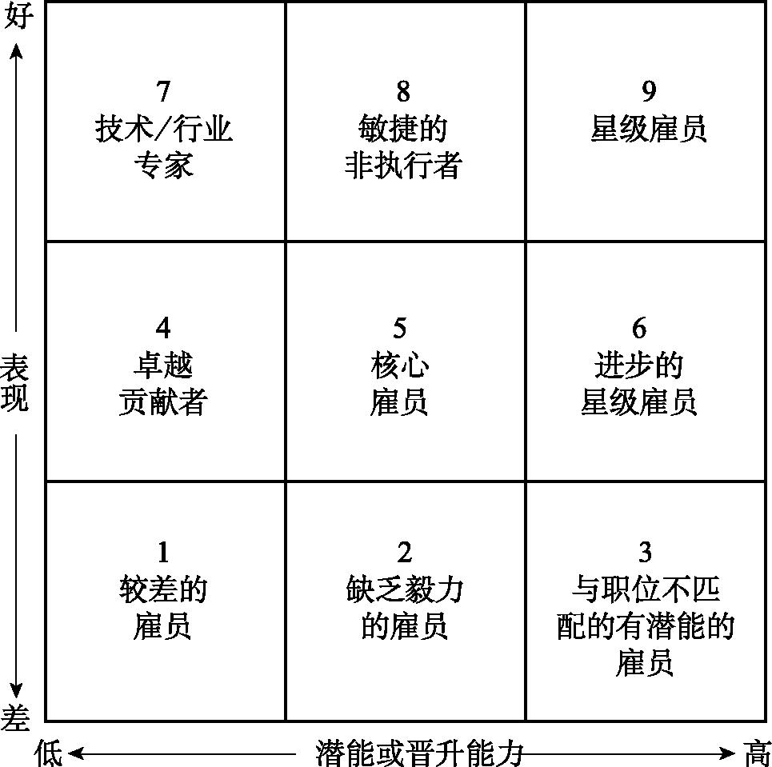
图9—5 九宫格的实例

Slide 44
接班人计划的好处
公开接班人计划名单或者告知位于名单上的雇员的一个好处是会使他们更愿意留在公司里，因为他们知道自己会有新的工作机会。
对其他职位不感兴趣的高潜能雇员可以及时表达自己的想法，这就避免了公司对其进行开发而浪费资源，并使公司对高潜能候选人有一个更准确的预判。

Slide 45
接班人计划的缺点
不在名单上的雇员会因备感失望而离开公司
  位于名单之外是公司经营战略的改变和绩效水平导致的
如果雇员知道候选人名单已经确定，他们或许会认为自己已经没有公平的机会参与领导职位的竞争

Slide 46
对管理行为不当的管理人员进行开发
个人辅导有效性训练计划包括：
  诊断
  训练
  支持活动
根据管理者的需求而定

Slide 47
业务熟悉期
帮助新雇员适应社会及其新工作的过程

Slide 48
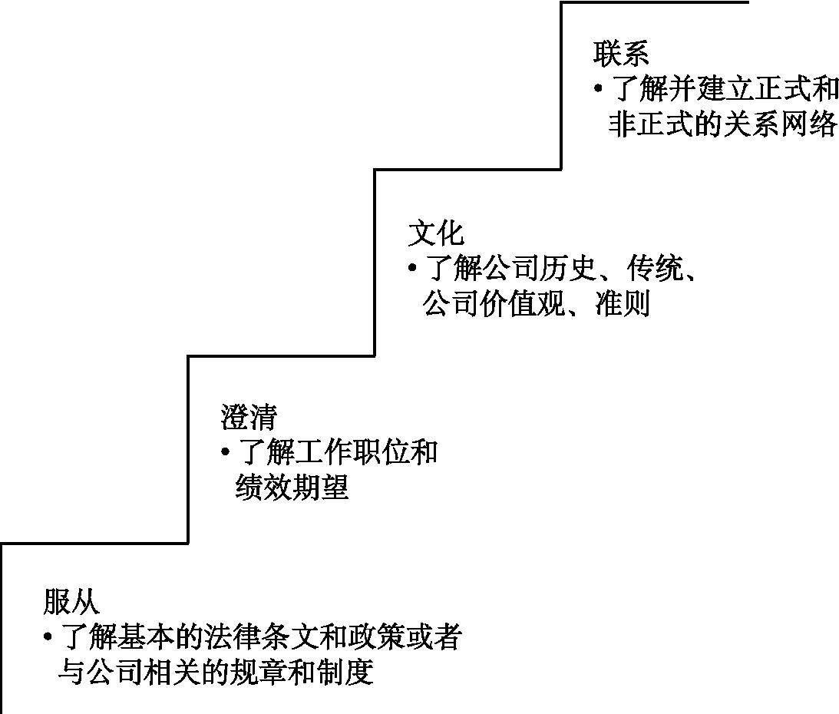
图9—6 岗前培训的四个步骤

Slide 49
表9—13有效的岗前培训的特征
1.鼓励雇员提问。 2.提供与工作相关的技术信息和社会生活信息。 3.培训应由新雇员的管理者负责。 4.不应贬低新雇员，或使新雇员处于尴尬的境地。 5.让新雇员同管理者和同事进行正式或非正式的接触。 6.协助制定迁移计划（如，寻找住房，为雇员及其配偶提供社区的有关信息）。 7.为雇员提供有关公司的产品、服务和顾客的信息。

Slide 50
全国迷你型MBA职业经理双证班
学习方式：全国招生 函授学习 权威双证 国际互认
认证项目：注册 职业经理、人力资源总监、品质经理、生产经理、营销策划师、物流经理、
项目经理、企业管理咨询师、企业总经理、营销经理、财务总监、酒店经理、企业培训师
采购经理、IE工业工程师、医院管理、行政总监、市场总监、工厂管理、服装企业管理、
六西格玛管理师、车间主管、经济管理师、生产运营管理师、微营销师MBA等高级认证。
颁发双证：经理资格证+MBA研修证+全套学籍档案
收费标准 ：仅收取1280元 招生网址： www.mhjy.net
报名电话：13684609885 0451—88342620
咨询邮箱：xchy007@163.com 咨询教师: 王海涛
颁证单位：中国经济管理大学
主办单位：哈尔滨美华企业管理有限公司

